Slide 1

МУНИЦИПАЛЬНОЕ БЮДЖЕТНОЕ ДОШКОЛЬНОЕ ОБРАЗОВАТЕЛЬНОЕ УЧРЕЖДЕНИЕ
«ЦЕНТР РАЗВИТИЯ РЕБЕНКА – ДЕТСКИЙ САД №8 «СОЛНЫШКО»
Педагогический проект
Дошкольник в мире компьютерных технологий
Автор проекта
Молокова Татьяна Андреевна, воспитатель
первая квалификационная категория
Консультанты
И.А. Ермолина, заведующий МБДОУ,
С.В. Прокопьева, зам. заведующего по ВР
Г. ХАНТЫ-МАНСИЙСК, 2015 Г.

Slide 2
Актуальность
Направления государственной политики в области образования
«Никакой прогресс и модернизация не возможны без информационных технологий,
что нужно научить людей с самого детства и на всех этапах образовательного
процесса не бояться информации, научить ею пользоваться, с ней работать и
правильно распоряжаться».
Медведев Д.А., председатель правительства РФ.
Модернизация дошкольного образования предполагает, что одной из характеристик формирования жизнеспособной личности является:
владение компьютерными технологиями, умение самостоятельно учиться на протяжении жизни в контексте, как личного профессионального роста,
так и социальной жизни, работать в команде на общий результат.
Политические и социально-экономические условия
новое содержание дошкольного образования
новые формы, новые методы
новый подход к определению целей и задач образования
современные информационно-коммуникационные технологии,
компьютерные технологии, интерактивные технологии
в проекте

Slide 3
По составу участников: групповой,
По срокам реализации: долгосрочный,
По целевой установке: практико-ориентированный, информационный.
Предмет исследования
– развитие у дошкольников старшего возраста первоначальных навыков, умений, знаний работы за компьютером.
Объект исследования
–- учебно-воспитательный процесс в МБДОУ.

Slide 4
Методологическая основа проекта
Развитие навыков работы
с компьютером у детей 4-7 лет
. Планирование занятий,
рекомендации,дидактический
материал, консультации для
родителей / авт.-сост. З.М.
Габдулина. – Волгоград:
Учитель,
Все по полочкам:
Методические рекомендации
к курсу информатики
для дошкольников 5-6 лет /
авторы: А.В. Горячев, Н.В.
Ключ.- Изд. 2-е, перераб. –
М.: Балансс, 2007г. – 64 с.
Нормативно – правовые документы
-- Приказ Министерства образования и науки Российской Федерации (Минобрнауки России) от 17 октября 2013 г. N 1155 г. Москва "Об утверждении федерального государственного образовательного стандарта дошкольного образования"
-- Санитарно-эпидемиологические требования к устройству, содержанию и организации режима работы в дошкольных организациях. Санитарно-эпидемиологические правила и нормативы САНПИН 2.4.1.3049-13, в ред. Постановления Главного государственного санитарного врача Российской Федерации от 15 мая 2013 г. № 26 п.164.
Использование информационных техно-
логий в дошкольных образовательных
учреждений: Методическое пособие /
Сост. М.Н. Солоневичева. – СПб:
ГОУ ДПО ЦПКС СПб «Региональный
центр оценки качества образования
и информационных технологий», 2008.
– 88 с.

Slide 5
Инновационная направленность проекта
Использование компьютера как самого совершен-ного информаци-онного средства, на-ряду с использова-нием калькулятора, книги, авторучки, видеомагнитофона, телевизора и пр., совершенствует процесс обучения.
Использование компьютера в МБДОУ позволит поднять на более высокий уровень информационную культуру дошколь-ников, а это одна из составляющих их дальнейшего обучения в школе.
Использование принципов, которые присущи компьютерному обучению:
принцип когнитивности коммуникации (организа­ция диалога между компьюте­ром и ребенком),
принцип наглядности (осуществление с представленными в компьютерной форме объектами разные действия, изучение их статичного изобра­жения, динамики их развития, вычленение главных закономерностей предмета, явления).

Slide 6
Цель проекта - обучение детей компьютерной грамотности.
Познакомить детей с компьютером, как современным инструментом для обработки информации.
Познакомить детей с правилами поведения в интерактивном кабинете и правилами безопасной работы на компьютере.
Помочь преодолевать психологический барьер между ребенком и компьютером.
Сформировать начальные навыки работы за компьютером.
Формировать опыт практической, познавательной, творческой и другой деятельности с современным программным обеспечением.
Формировать понятийный аппарат.
Задачи

Slide 7
Предполагаемые результаты и социальный эффект
Ребенок узнает:
правила техники безопасности при работе на ЭВМ;
название и функциональное назначение основных устройств компьютера,
иметь представление о сущности информационных процессов, об основных носителях информации, процессе передачи информации;
сущность понятия алгоритма ввода информации;
правила работы с исполнителями алгоритмов;
правила работы, основные функции графического редактора.
Ребенок будет уметь:
работать с клавиатурой, мышкой ориентироваться на экране монитора;
пользоваться графическим редактором: создание рисунков с использованием различных инструментов (карандаш, кисть, распылитель, заливка, фигуры), закрашивание рисунков с помощью заливки, распылителя;
составлять словесные алгоритмы для решения логических задач;
пользоваться игровыми и обучающими программами;
понимать язык стрелок.

Slide 8
План мероприятий по реализации проекта
Срок реализации - 2013 - 2014 уч.г.г.
Этапы реализации:
1 – подготовительный I просветительский,
диагностико-аналитический
– (01.09.2014 – 30.09.2015г.)
2 – основной / формирующий и развивающий
(01.10.2014 – 30.04.2015г.)
3 – итоговый / контрольно-диагностический
(01.05.2015 – 31.05.2015г.)

Slide 9
1 этап - подготовительный (01.09.2014 – 30.09.2014г.) просветительский,
диагностико-
аналитический
Планиро-
вание этапов
и мероприятий проекта.
Разработка системы мони-
торинга, календ.-перспективного плана по обучению детей основам комп. грамотности.
Анализ, отбор, систематизация обу-
чающих программ, методического обеспечения, интерактивного пособия, дидактического материала.
Определение этапов реализации проекта;
поиск эффективных форм, компьютерных обу-
чающих программ, мультимед. презентаций,
интерактивного пособия.
Обсуждение целей и задач проекта с родителями,
педагогами ЦРР и детьми.
Изучение проблемы, наличие условий компьютерной среды в МБДОУ, противоречий, опыта работы, индивидуальных возможностей воспитанников, педагогических возможностей и информационной культуры семей, ИКТ-компетентности педагогов ЦРР.

Slide 10
2 этап – основной, формирующий и развивающий
(01.10.2014 – 30.04.2015г.)
родители
педагоги
дети
Вовлечение в проектную
деятельность(участие в
викторинах, игровой програм-
ме, на собраниях).
Использование компьютер-
ных технологий в домашних
условиях.
Соблюдение правил поль-
зования компьютером в
домашних условиях.
Информирование родителей
о сайтах с развивающими,
обучающими играми,
с рекомендациями, советами
от специалистов по воспи-
танию детей в семье.
Проведение открытых
мероприятий
Разработка интегрированных занятий с применением ИКТ-технологий.
Создание консультационного пункта «Маленькие хитрости мультимедийной презентации»
Создание банка
интерактивных игр.
Проведение семинара «ИКТ-технологии в МБДОУ»
Апробация механизмов использования компью-тера на занятиях с дошкольниками.
Применение своих знаний, опыта в незнакомой ситуации (викторины, игровая программа).
Соблюдение правил безопасной работы за компьютером в домашних условиях.

Slide 11
3 этап – итоговый, контрольно-диагностический
(01.05.2015 – 31.05.2015г.)
Итоговая диагностика:
воспитанников, родителей, педагогов
Презентация проекта, творческий отчет
Обобщение материалов проекта
Выбор перспективы дальнейшего развития

Slide 12
Учебно-тематический план
Раздел программы | Количество часов |  | Общее количество часов
 | Теоретич. | Практич.
1.Компьютерная азбука | 1час. 30мин. | 1час. 30мин. | 3 час.
2.Учимся работать на компьютере | 2 час. 30 мин. | 1час. 30 мин. | 4час.
3.Развиваемся с компьютером | 1час. 30мин. | 1час. | 2 час. 30 мин.
4.Рисуем с компьютером | 1 час. | 1 час. 30 мин. | 2.час. 30 мин.
5.Считаем и пишем на компьютере | 1 час. 30мин. | 2 час. | 3 час. 30 мин.
Всего часов: | 8 час. | 7 час. 30 мин. | 15 час.30мин. (31зан.)
Проект рассчитан:
на один год обучения (4 занятия в месяц),
каждое занятие по 30 минут;
проведение занятий после дневного сна.
Дети занимаются подгруппами по
7 человек.

Slide 13
Затруднение в
игровой ситуации.
Ребятами делается вывод,
что необходимо подумать,
как всем вместе выйти
из затруднительной
ситуации.
Открытие нового
знания или умения.
Возвращение к ситуации,
вызвавшей затруднение,
решение ее, используя
новый способ действия.
Дидактическая игра
познакомиться с новой
темой (актуализация
знаний и умений).
Повторение
и развивающие
задания.
при наличии свободного времени.
Структура занятий
Итог занятия.
Систематизация
знаний . Рефлексия
детской деятельности

Slide 14
Используемые технологии
Информационно-
коммуникативные
Здоровье-
сберегающие
Игровой
массаж рук
(А. Уманская)
флэш-
анимации
Мульти-
медийные
презента-
ции
Методика
В.Ф.Базарного
Динамические
паузы
Видео
­фильмы
Интер-
активные
игры
Пальчиковая
гимнастика

Slide 15
Работа с детьми строится на основе с применением компьютер-
ных технологий:
дидактических принципов
связан как с организацией учебного материала, так и с системой действий обучаемого по его усвоению: восприятием информации с экрана, разъяснениями воспитателя, самостоятельной работой.
принцип систематичности и последовательности
предусматривает выполнение заданий с постепенно нарастающей степенью сложности. Каждый ребенок продвигается вперед своим темпом.
принцип поэтапного преодоления трудностей
закрепляет усвоение знаний, умений и навыков работы за компьютером.
принцип прочности
принцип преемственности
предусматривает и обеспечивает преемственные
связи между всеми ступенями обучения.
принцип активизации познавательной деятельности
позволит процесс обучения сориентировать на приобретение детьми собственного
опыта творческой деятельности и в овладении компьютерной азбуки.
принцип мультимедийности
предполагает способность транслиро­вать информацию в любой форме (текст, графика, анима­ции, звук), реализовывать интерактивный диалог ребенка с компьюте­ром.

Slide 16
Сравнительный анализ
В начале 2014-15 уч.года
Запрос родителей
В конце 2014-15 уч.года

Slide 17
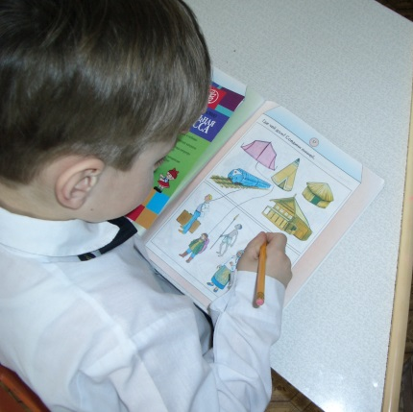
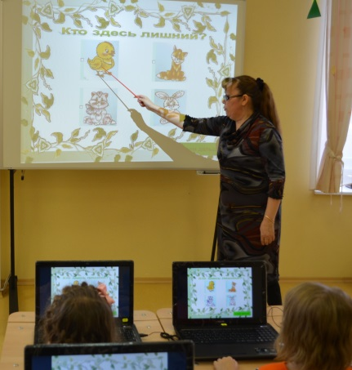
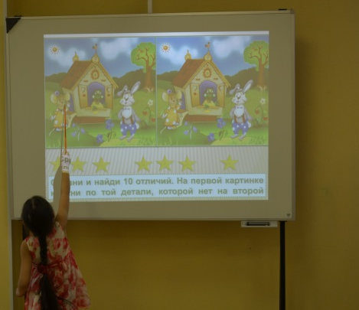
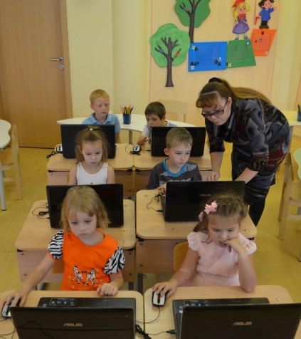
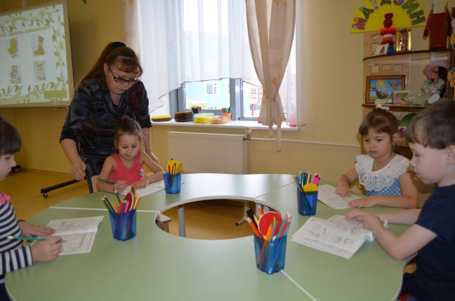
Диагностический ин-струментарий для про-ведения мониторинго-вого исследования.
Перспективный план по обучению воспитанни-ков старшей группы основам компьютерной грамотности
Презентация «До-школьник в мире ком-пьютерных технологий».
Методические продукты
Методические реко-мендации для педаго-
гов «Дошкольник в ми-
ре компьютерных технологий»
Видеофильм:
«И невозможное - возможно»
Информационно-практические продукты
Памятки с рекомендациями для родителей: «Компьютер и ребенок», «Компьютерные иг-ры и ребенок», «Гимнастика для глаз», «Смотрим телеви-зор по договору»
Фотогазеты

Slide 18
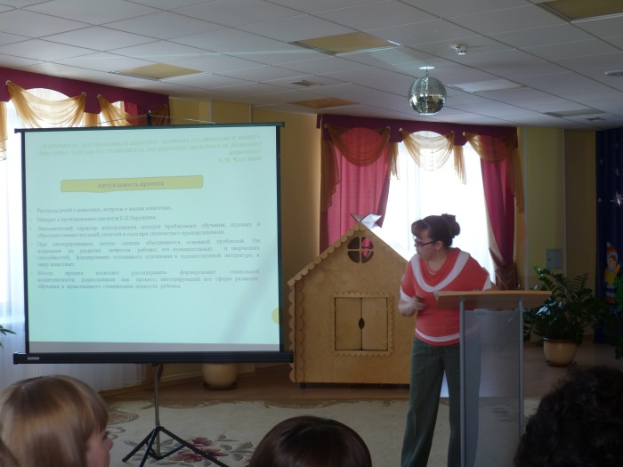
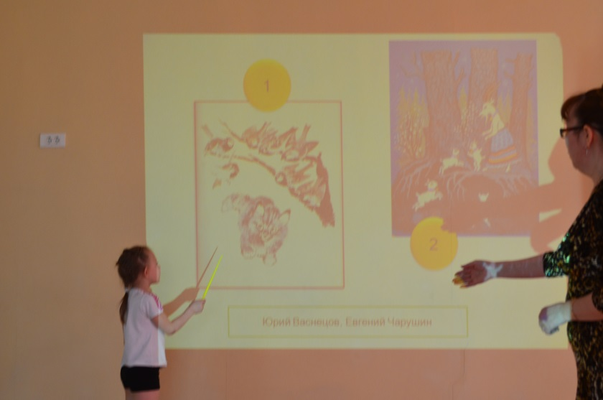
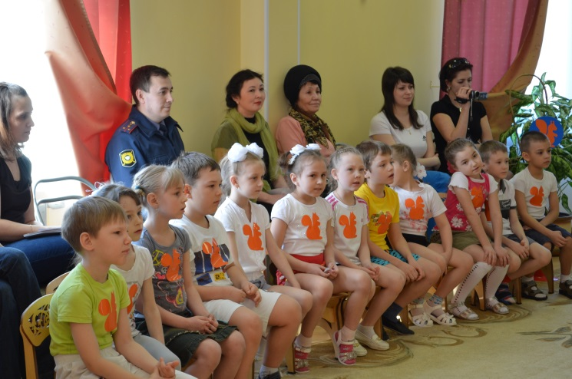
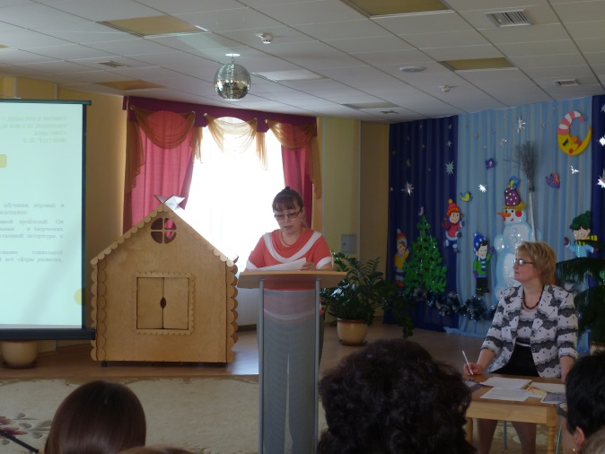
Перспективность проекта
Краткосрочные: Спроектировать перспективный план по обучению основам компьютерной грамотности для дошкольников старшей группы.
Долгосрочные: На основе данного проекта спроектировать содержание компьютерно-игрового комплекса «Компьютер в МБДОУ».

Slide 19
Таким образом, системность в реализации целей и задач , инновационный потенциал, заложенный в проекте, использование современных инновационных
методов и технологий,
соблюдение принципов здоровьесбережения и представленная положительная динамика
позволяют сделать вывод
о положительном влиянии компьютерной технологии на повышение качества информационной культуры детей дошкольного возраста.

Slide 20
СПАСИБО ЗА ВНИМАНИЕ!

